Slide 1


Dal Curriculum dello studente all’E-Portfolio

Slide 2
I riferimenti normativi
2015
Istituzione del Curriculum dello studente come strumento che individua il profilo dello studente e ne raccoglie tutti i dati utili, anche ai fini dell’orientamento e dell’accesso al mondo del lavoro. Prevista inoltre l’associazione a un’identità digitale
2015
Legge 13 luglio 2015, n. 107
2017
Inserimento del Curriculum dello studente come allegato al Diploma dell’esame di Stato
«Al diploma è allegato il curriculum … anche ai fini dell’orientamento e dell’accesso al mondo del lavoro»
D. lgs. 13 aprile 2017, n. 62
2020
Adozione del modello del Curriculum dello studente (allegato al decreto). Introduzione del Curriculum a partire dall’a.s. 2020/21
Decreto ministeriale 6 agosto 2020, n. 88
Decreto ministeriale 22 dicembre 2022, n. 328
Linee guida per l’orientamento

Slide 3
Decreto ministeriale 22 dicembre 2022, n. 328
Linee guida per l’orientamento
9. Consiglio di orientamento, curriculum dello studente ed E-Portfolio
9.2 Nella scuola secondaria di secondo grado, invece, a partire dall’anno scolastico 2020/2021, al diploma finale rilasciato in esito al superamento dell’esame di Stato conclusivo del secondo ciclo di istruzione, viene allegato il “Curriculum della studentessa e dello studente”, in cui sono indicate le competenze, le conoscenze e le abilità anche professionali acquisite e le attività culturali, artistiche, musicali, sportive e di volontariato, svolte in ambito extra scolastico, nonché in quello dei percorsi per le competenze trasversali e l’orientamento (PCTO) ed altre eventuali certificazioni conseguite, ai fini dell’orientamento e dell'accesso al mondo del lavoro.
9.3 L’E-Portfolio dello studente rappresenta un’innovazione tecnica e metodologica per rafforzare, in chiave orientativa, il “consiglio di orientamento”, per la scuola secondaria di primo grado, e il “curriculum dello studente”, per la scuola secondaria di secondo grado, ricomprendendoli altresì in un’unica, evolutiva interfaccia digitale.

Slide 4
Linee guida orientamento - E-Portfolio
Linee Guida. Punto 8.3
Le parti fondamentali che contraddistinguono ogni E-Portfolio personale:
il percorso di studi compiuti, anche attraverso attività che ne documentino la personalizzazione (PRIMA PARTE del Curriculum dello studente)
lo sviluppo documentato delle competenze in prospettiva del proprio personale progetto di vita culturale e professionale. Trovano in questo spazio collocazione, ad esempio, anche le competenze sviluppate a seguito di attività svolte nell’ambito dei progetti finanziati con fondi europei o, per gli studenti della scuola secondaria di secondo grado, dei Percorsi per le competenze trasversali e per l’orientamento (SECONDA PARTE e TERZA PARTE del Curriculum dello studente)
le riflessioni in chiave valutativa, auto-valutativa e orientativa sul percorso svolto e, soprattutto, sulle sue prospettive;
la scelta di almeno un prodotto riconosciuto criticamente dallo studente in ciascun anno scolastico e formativo come il proprio “capolavoro”.

Slide 5

La situazione attuale
Il Curriculum raccoglie il percorso scolastico e le attività in ambito extrascolastico (difficoltà di scuole e studenti di documentare le competenze – vedi PCTO)
Ogni commissione in sede di riunione preliminare esamina «la documentazione relativa al percorso scolastico al fine dello svolgimento del colloquio»
Nel colloquio la commissione «tiene conto delle informazioni contenute nel Curriculum dello studente»
il Curriculum riporta la valutazione finale dell’esame, è allegato al diploma e ogni studente può acquisirlo autonomamente assieme al Supplemento Europass.

Slide 6
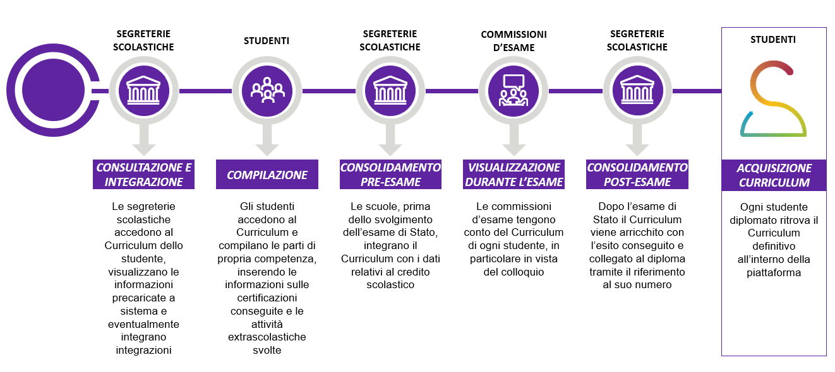
Attività previste per la definizione del Curriculum

Slide 7
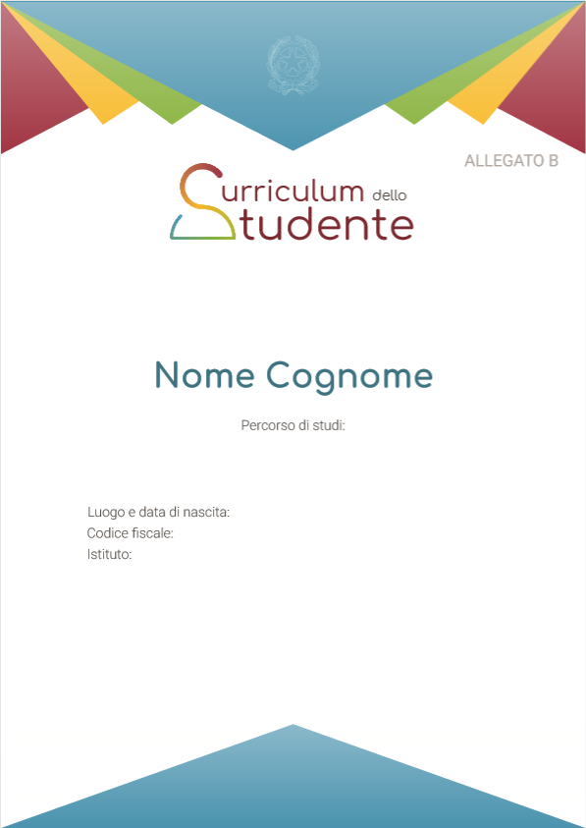
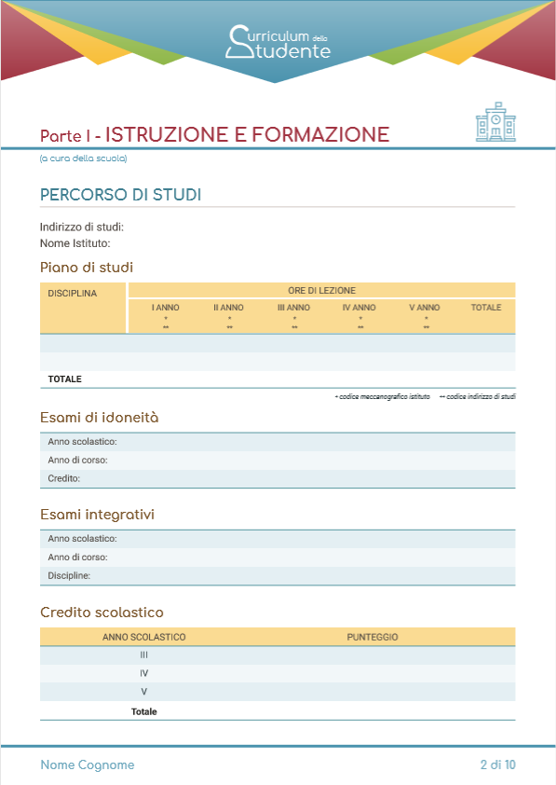
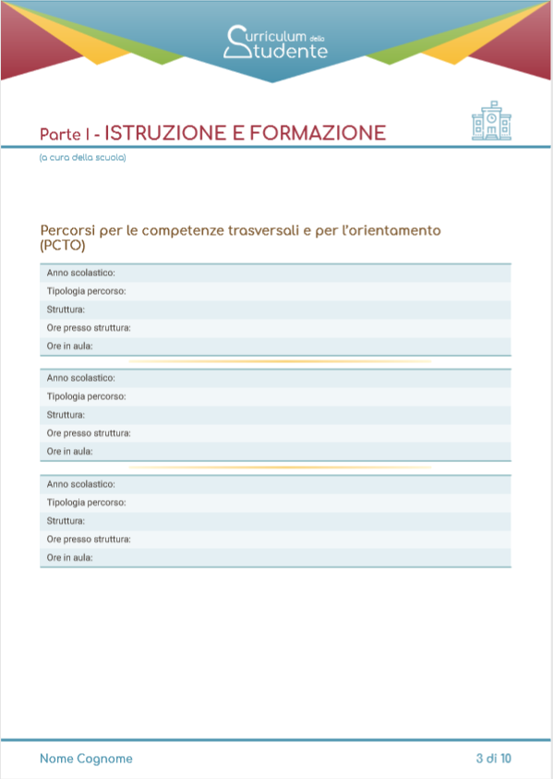
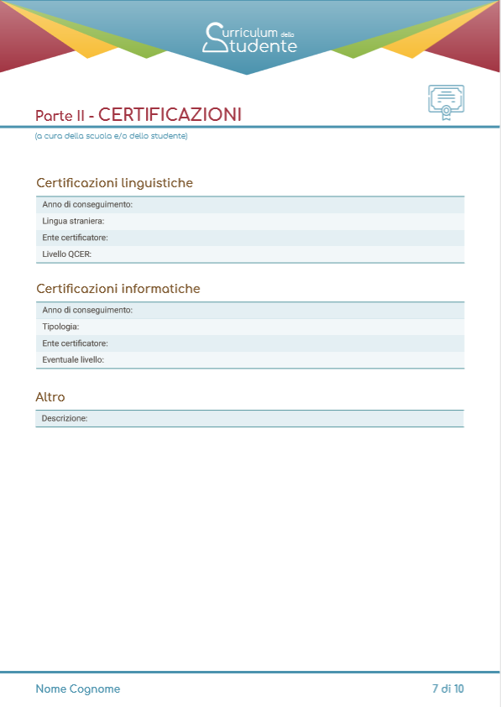
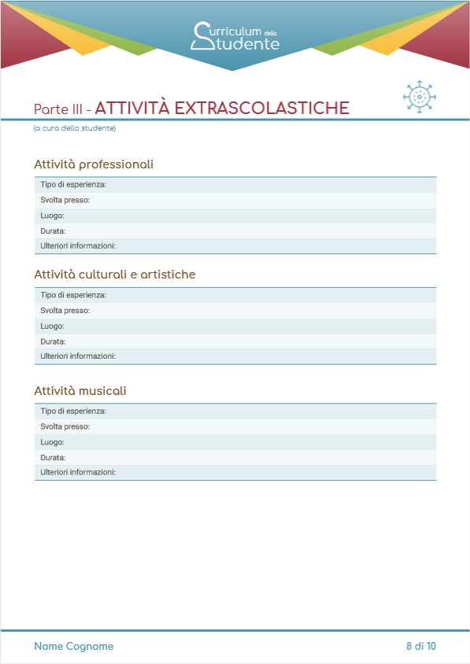
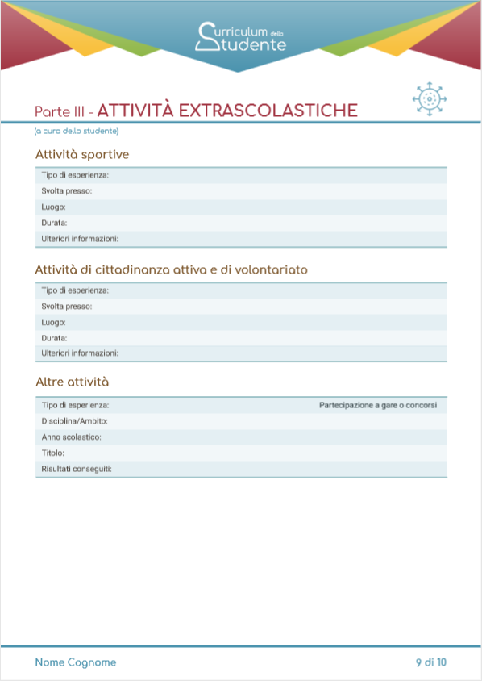
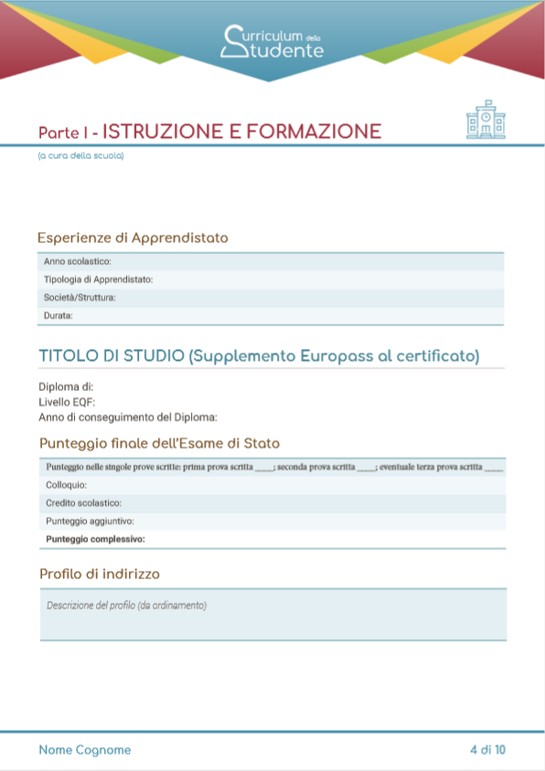
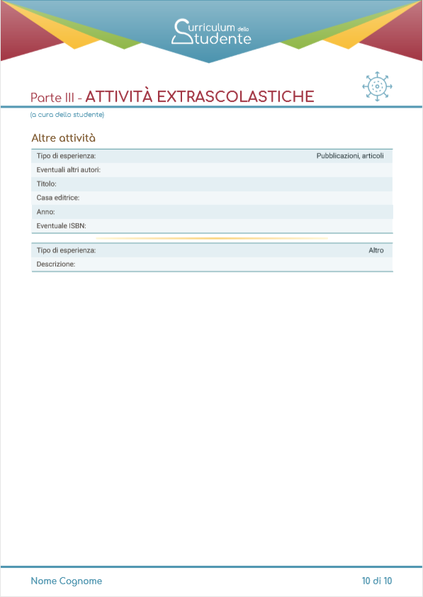
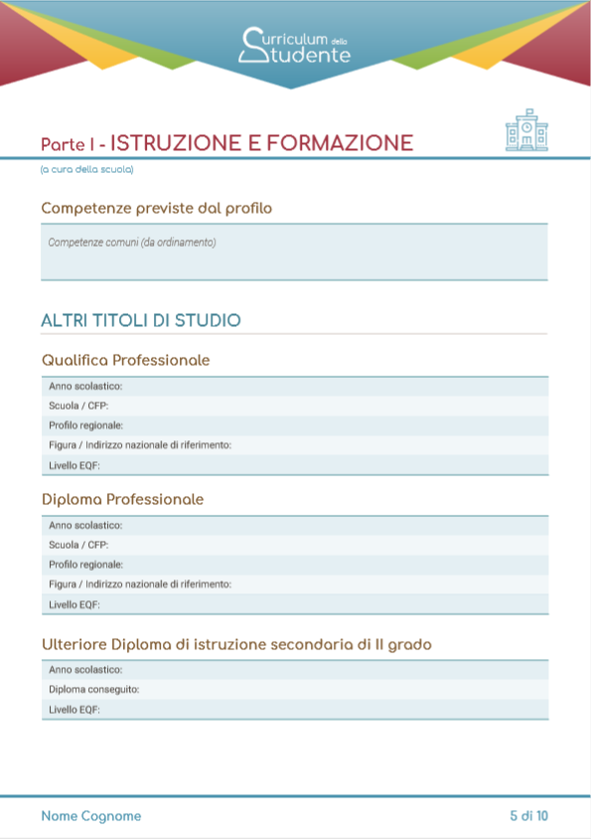
Il documento
La scuola e lo studente hanno la possibilità di generare un documento in formato PDF contenente tutte le informazioni del Curriculum
PARTE I
PARTE II
PARTE III

Slide 8
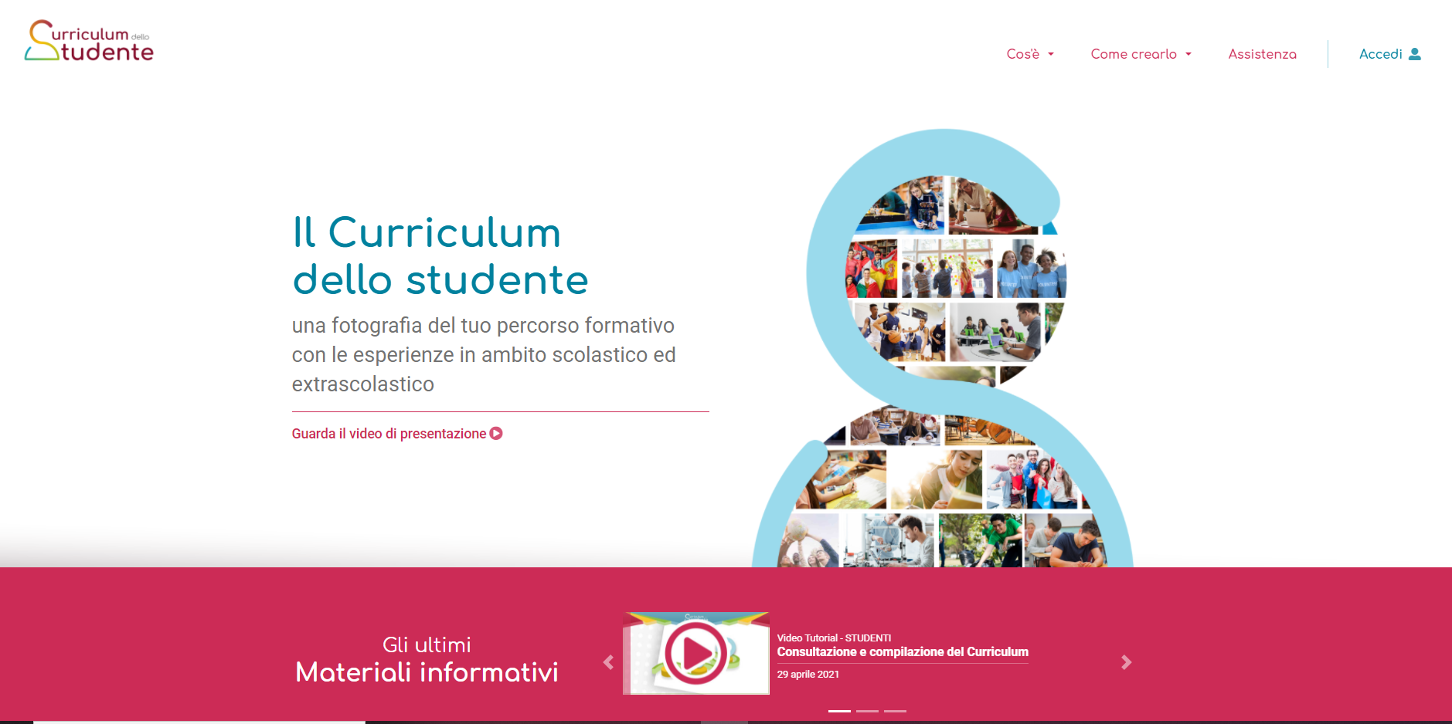

Sito web Curriculum dello studente
Rappresenta il punto di accesso alle informazioni, ai materiali utili e alle funzioni per la predisposizione e la consultazione del Curriculum per le scuole e gli studenti.
Selezione del profilo

Slide 9











Materiale di accompagnamento
Per ogni passaggio operativo relativo al Curriculum dello studente è stato realizzato del materiale di informazione e supporto personalizzato per le attività di competenza delle scuole e degli studenti.
Il materiale è rinvenibile sul sito curriculumstudente.istruzione.it
STUDENTI
TUTTI GLI
UTENTI INTERESSATI
SCUOLE
Video Tutorial operativi
Sito web Curriculum dello studente
Video Tutorial operativi
Domande frequenti
Video Tutorial generale sul modello del Curriculum dello studente
Domande frequenti
Guide rapide
Il modello del Curriculum studente
Come registrarsi e accedere alla piattaforma
Consulta e compila il tuo Curriculum
Consulta e compila il tuo Curriculum – candidati esterni
Guide rapide
Il modello del Curriculum studente
Come abilitare docenti e studenti
Come effettuare il consolidamento
I sistemi che alimentano il Curriculum
La gestione dei candidati esterni
Consultazione del Curriculum da parte dei docenti

Slide 10
Curriculum dello studente e nuovi professionali
Al fine di declinare in maniera consapevole ogni indirizzo di studio, il Regolamento di cui al D.I. n. 92/2018 ha previsto, per gli Istituti professionali, l’introduzione di una descrizione univoca e sintetica del profilo in uscita degli studenti diplomati attraverso l’utilizzo dei seguenti codici identificativi da riportare nel Curriculum dello studente:
ATECO
indica l’attività economica di riferimento in cui lo studente si è specializzato durante il suo percorso scolastico
SEP
indica il settore economico-produttivo in cui lo studente diplomato è in grado di offrire competenze tecnico-professionali
NUP
indica la Nomenclatura e Classificazione delle Unità Professionali e rappresenta la figura professionale in uscita dal percorso di studi

Slide 11
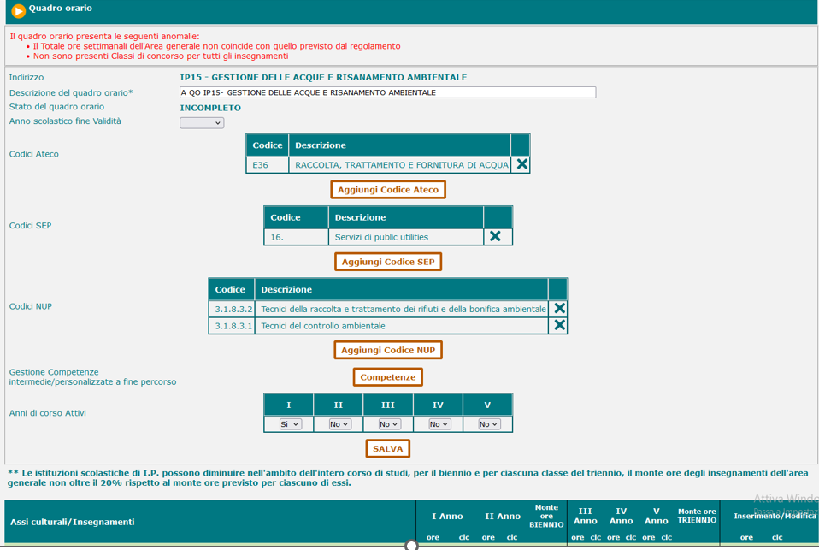
Gestione dei codici nel SIDI
Gli Istituti professionali devono caratterizzare i quadri orario non solo con il codice ATECO ma anche con le eventuali codifiche SEP e NUP affinché i codici siano riportati nel Curriculum dello studente

Slide 12
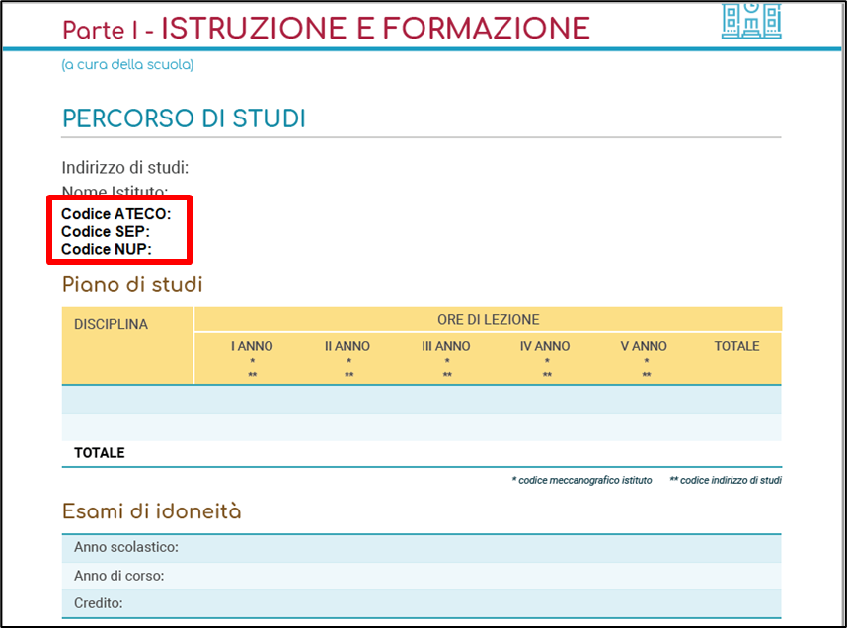
Curriculum dello studente e nuovi professionali
All’interno della sezione «Percorso di studi», verranno inserite le diciture «Codice ATECO», «Codice SEP» e «Codice NUP» con l’indicazione di un codice alfanumerico e la relativa descrizione (es. R90 Attività creative, artistiche e di intrattenimento).

Slide 13
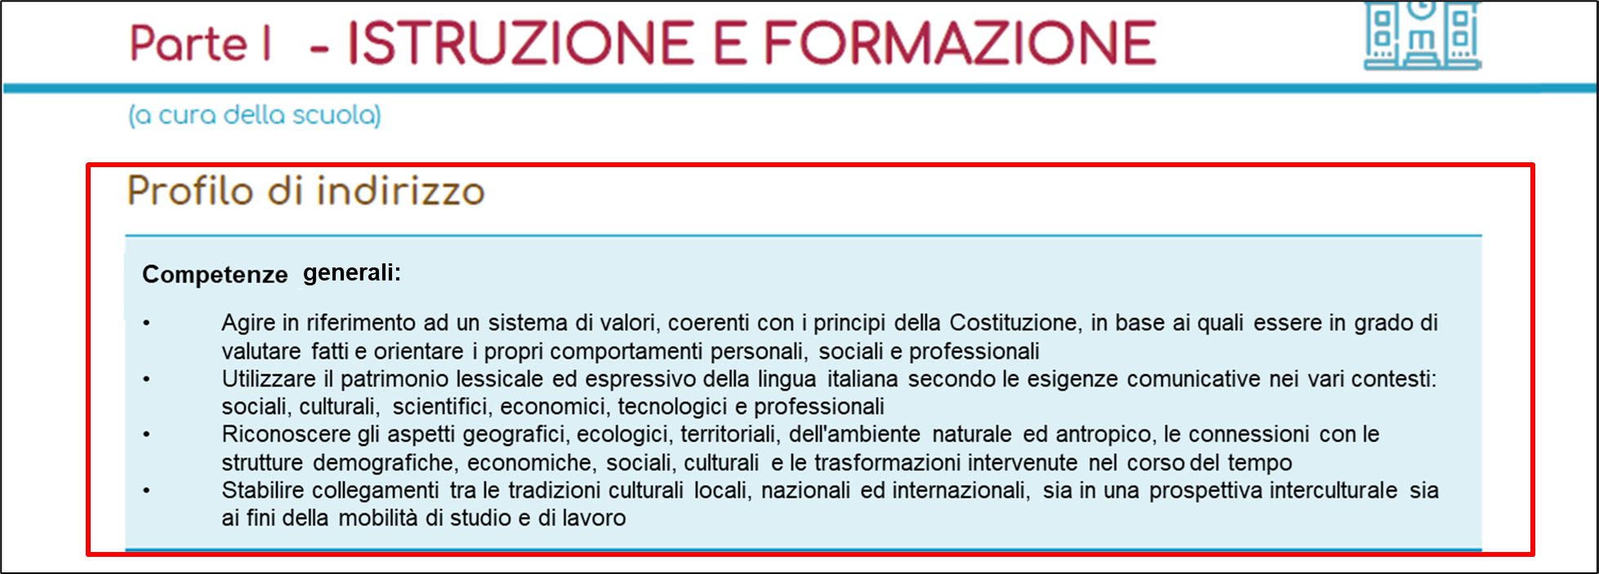
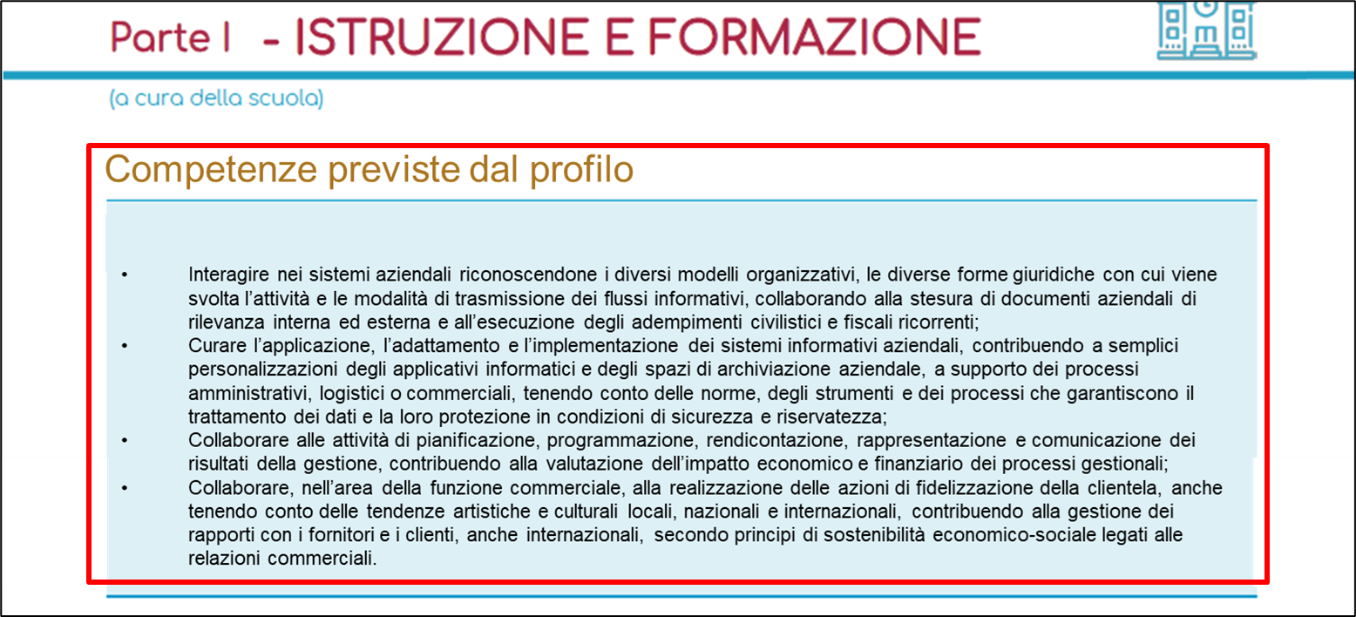
Curriculum dello studente e nuovi professionali
Nel Curriculum dello Studente, verranno declinate per ogni indirizzo
Competenze generali
Competenze personalizzate a fine percorso

Slide 14
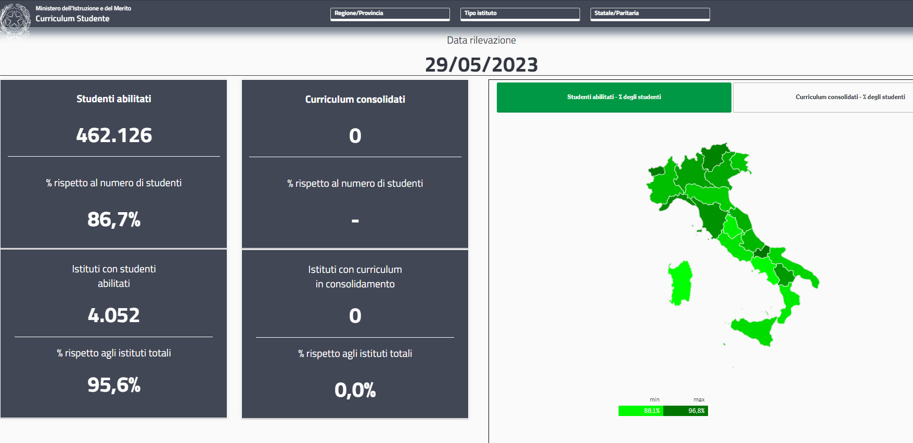

Alcuni dati – studenti abilitati

Slide 15
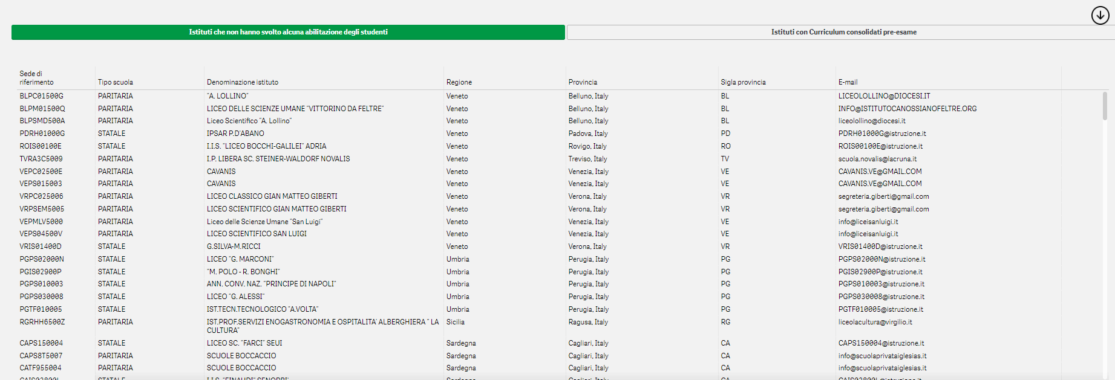
Istituti che non hanno svolto alcuna abilitazione

Slide 16

grazie

